Slide 1
Projet flutter

Slide 2
Présentation du projet

Slide 3
newsapi
Visitez https://newsapi.org/ pour vous enregistrez et obtenir une clé pour la consommation de leur Api

Slide 4

Creation de nos screens
D’apres notre projet il faut créer 3 screens dans un dossier nommé screen
Le dossier doit c trouver dans LIB

Slide 5
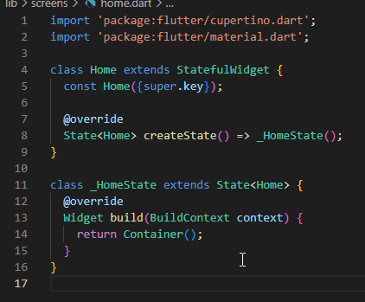
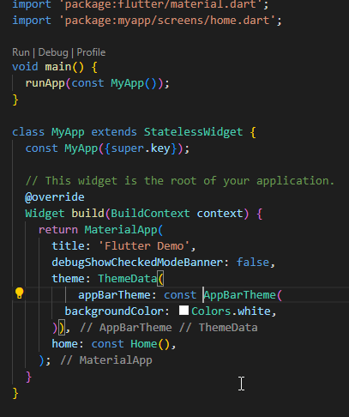
Creation de notre Home
Home et un statefullwidget
debugShowCheckedModeBanner: false, est utiliser pour cacher le banner debug
La couleur primere de notre application est le blanc
Notre home est notre premier screen a afficher c’est pourquoi on l’appel a main.dart

Slide 6
Use themes to share colors and font styles
Pour partager des couleurs et des styles de police dans une application, utilisez des thèmes. Vous pouvez soit définir des thèmes à l'échelle de l'application, soit utiliser des widgets de thème qui définissent les couleurs et les styles de police pour une partie particulière de l'application. En fait, les thèmes à l'échelle de l'application ne sont que des widgets thématiques créés à la racine d'une application par MaterialApp.
Après avoir défini un thème, utilisez-le dans vos propres widgets. Les widgets Material de Flutter utilisent également votre thème pour définir les couleurs d'arrière-plan et les styles de police pour les AppBars, les boutons, les cases à cocher, etc.

Slide 7
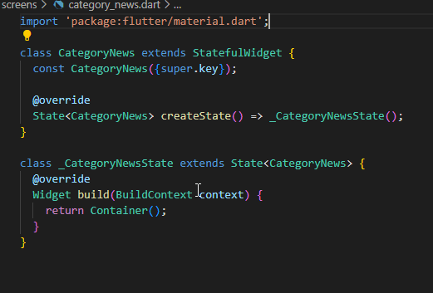
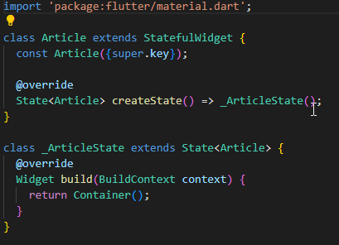
Créer les categorie et le screen article

Slide 8
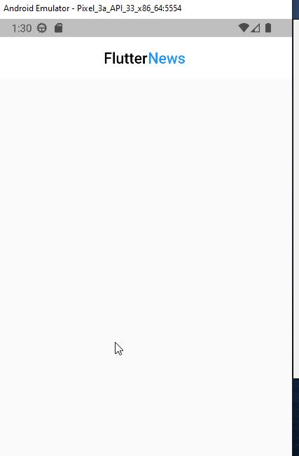
Créer le appbar
Pour supprimer l’elevation de l’app bar on utilise la propriété elevation
return Scaffold(
appBar: AppBar(
title: Row(
mainAxisAlignment: MainAxisAlignment.center,
children: const [
Text(
"Flutter",
style: TextStyle(
color: Colors.black,
),
),
Text(
"News",
style: TextStyle(
color: Colors.blue,
),
),
],
),
elevation: 0.0,
),
);

Slide 9
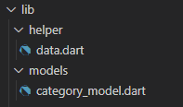
body
Notre body est composer d ’un menu de catégories et d’une zone de detail
Nous allons créer un dossier helper dans lib afin de créer un fichier data qui contient une liste de categorie
Cette liste est de type CategoryModel
On créer notre categoryModel dans un dossier nommé models
Les deux fichier sont fournit

Slide 10
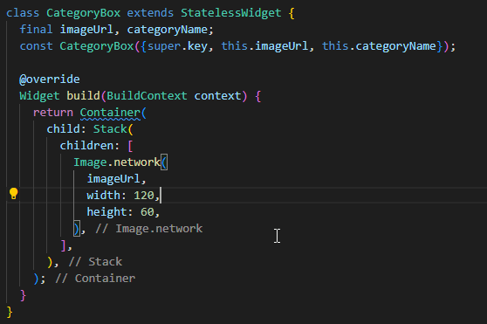
Menu de categories
On cree dans le meme fichier home notre Category box
On va afficher les images avec Image.network qui permet de recuperer les image via internet

Slide 11
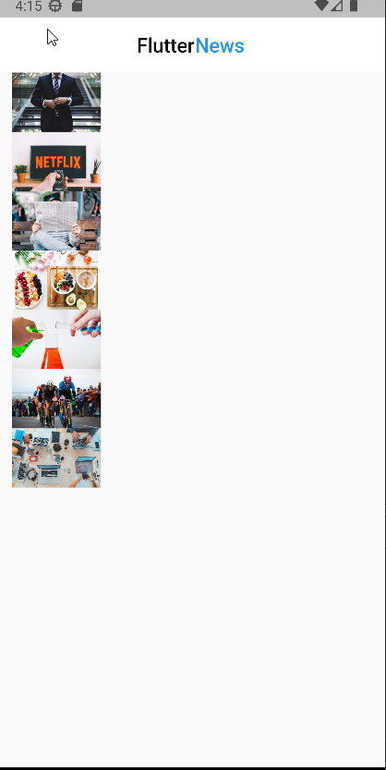
class _HomeState extends State<Home> {
List<CategorieModel> categories = <CategorieModel>[];
@override
void initState() {
// TODO: implement initState
super.initState();
categories = getCategories();
}
@override
Widget build(BuildContext context) { …
body: Container(
child: Column(
children: [
Container(
child: ListView.builder(
itemCount: categories.length,
shrinkWrap: true,
itemBuilder: ((context, index) => CategoryBox(
imageUrl: categories[index].imageAssetUrl,
categoryName: categories[index].categorieName,
)),
),
),
],
),
),…
Dans notre home on declare une liste de categories
On inistialise notre state avec initState()
Habituellement, un ListView (ainsi que GridView, PageView et CustomScrollView) essaie de remplir tout l'espace disponible donné par l'élément parent, même lorsque les éléments de la liste nécessitent moins d'espace.
Avec shrinkWrap: true, vous pouvez modifier ce comportement afin que le ListView n'occupe que l'espace dont il a besoin (il défilera toujours lorsqu'il y aura plus d'éléments)

Slide 12
ListView
Il existe quatre options pour construire un ListView :
Le constructeur par défaut prend un List<Widget> explicite d'enfants. Ce constructeur est approprié pour les vues de liste avec un petit nombre d'enfants, car la construction de la liste nécessite de travailler pour chaque enfant qui pourrait éventuellement être affiché dans la vue de liste au lieu des seuls enfants qui sont réellement visibles.
Le constructeur ListView.builder prend un IndexedWidgetBuilder, qui construit les enfants à la demande. Ce constructeur est approprié pour les vues de liste avec un nombre important (ou infini) d'enfants car le constructeur est appelé uniquement pour les enfants qui sont réellement visibles.
Le constructeur ListView.separated prend deux IndexedWidgetBuilders : itemBuilder construit des éléments enfants à la demande, et separatorBuilder construit de la même manière des enfants séparateurs qui apparaissent entre les éléments enfants. Ce constructeur est approprié pour les vues de liste avec un nombre fixe d'enfants.
Le constructeur ListView.custom prend un SliverChildDelegate, qui offre la possibilité de personnaliser des aspects supplémentaires du modèle enfant. Par exemple, un SliverChildDelegate peut contrôler l'algorithme utilisé pour estimer la taille des enfants qui ne sont pas réellement visibles.

Slide 13
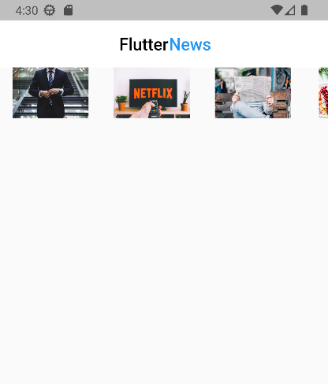
…
Container(
height: 70,
child: ListView.builder(
itemCount: categories.length,
shrinkWrap: true,
scrollDirection: Axis.horizontal,…
On ajoute une hauteur et une direction pour bien positionner nos éléments

Slide 14
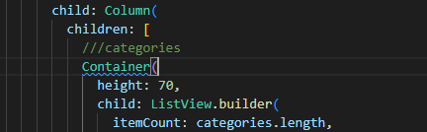
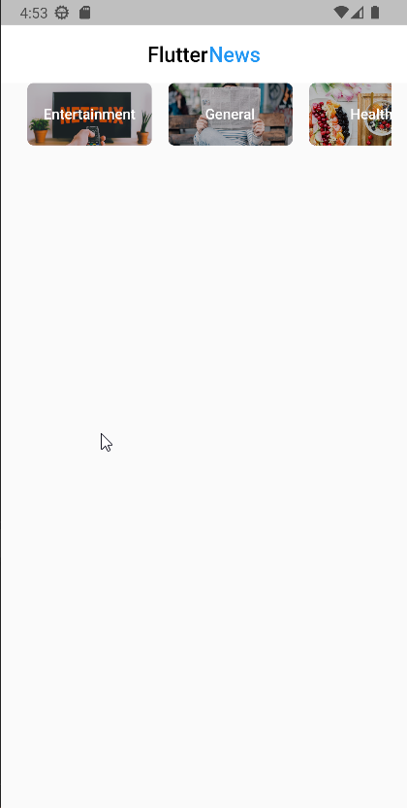
return GestureDetector(
onTap: () {
// ignore: avoid_print
print(categoryName);
},
child: Container(
margin: const EdgeInsets.only(right: 16),
child: Stack(
children: [
ClipRRect(
borderRadius: BorderRadius.circular(6),
child: Image.network(
imageUrl,
width: 120,
height: 60,
fit: BoxFit.cover,
),
),
Container(
alignment: Alignment.center,
width: 120,
height: 60,
decoration: BoxDecoration(
borderRadius: BorderRadius.circular(6),
color: Colors.black26,
),
child: Text(
categoryName,
style: const TextStyle(
color: Colors.white,
fontSize: 14,
fontWeight: FontWeight.w500),
),
)
],
),
),
);
On manipule notre category Box pour obtenir le résultat illustrer dans l’image :

Slide 15
La classe EdgeInsets spécifie les décalages en termes de bords visuels, à gauche, en haut, à droite et en bas
EdgeInsets.all(double value)
Crée des encarts où tous les décalages ont une valeur
EdgeInsets.only()
Crée des encarts uniquement la ou on le precise
EdgeInsets. symmetric()
Crée des encarts horizontal ou vertical
ClipRRect Un widget qui découpe son enfant à l'aide d'un rectangle arrondi
GestureDetector Un widget qui détecte les gestes dans notre cas on utilise ontap.

Slide 16
blogbox
Avant de récupérer nos donnée depuis l’api on cree notre bloxbox dans le fichier home
class BlogBox extends StatelessWidget {
const BlogBox(
{super.key,
required this.imageUrl,
required this.title,
required this.desc});
final String imageUrl, title, desc;
@override
Widget build(BuildContext context) {
return Container(
child: Column(children: [
Image.network(imageUrl),
Text(title),
Text(desc),
]),
);
}
}

Slide 17
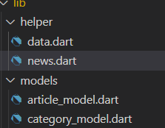
Recuperation de données
En premier lieu on ajoute le package : flutter pub add http
Vous pouvez visiter pub.dev pour chercher vos package
Tout comme data on cree le fichier news,dart et notre class article model les fichier vous ont fournit
Pour fetcher notre api il suffit de suivre la documentation fournit par http ( package flutter)
Une fois fetcher nous remplirons notres list news avec les donnée recuperer
Il suffit de louper le tableau qu’on a recuperé et faire news.add[article]

Slide 18
List<CategorieModel> categories = <CategorieModel>[];
List<ArticleModel> articles = <ArticleModel>[];
bool loading = true;
@override
void initState() {
// TODO: implement initState
super.initState();
categories = getCategories();
getNews();
}
getNews() async {
News newsClass = News();
await newsClass.getNews();
articles = newsClass.news;
setState(() {
loading = false;
});
}
@override
Widget build(BuildContext context) {
On créer une list de ArticleModel
On initialise notre state avec la methode getNews
getNews est une methode asynchrone
Qui consiste a récupérer la liste news et de passer loading a false
Le laoding est utiliser pour afficher un cercle d’attente qui disparaitra une fois les donnée récupérer
Pour cela on utilise le rendu conditionnel comme montrer dans la page suivante

Slide 19
body: loading
? Center(
child: Container(
child: const CircularProgressIndicator(),
),
)
: SingleChildScrollView(
child: Container(
padding: const EdgeInsets.symmetric(horizontal: 16),
child: Column(
children: [
///categories
Container(
height: 70,
child: ListView.builder(
itemCount: categories.length,
shrinkWrap: true,
scrollDirection: Axis.horizontal,
itemBuilder: ((context, index) => CategoryBox(
imageUrl: categories[index].imageAssetUrl,
categoryName: categories[index].categorieName,
)),
),
),
///blog
Container(
padding: const EdgeInsets.only(top: 16),
child: ListView.builder(
itemCount: articles.length,
shrinkWrap: true,
physics: const ClampingScrollPhysics(),
itemBuilder: (context, index) {
return BlogBox(
imageUrl: articles[index].urlToImage ?? "",
title: articles[index].title ?? "",
desc: articles[index].description ?? "",
);
}),
)
],
),
),
)
CircularProgressIndicator est utiliser pour afficher un cercle de progression
Etant donnée que nortre container possede de listview comme enfant on utilise SingleChildScrollView pour eviter le overflow
physics: const ClampingScrollPhysics(), est utilisé pour assurer que la liste view sera scrollable
On ajoute aussi une symmetric horizontal et un only top pour un padding

Slide 20
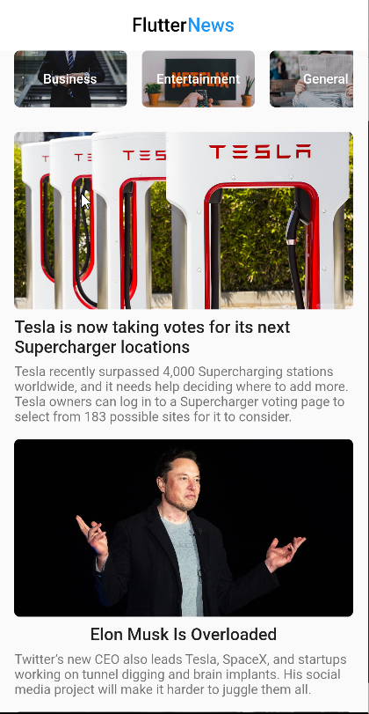
styling
return Container(
margin: const EdgeInsets.only(
bottom: 16,
),
child: Column(children: [
ClipRRect(
borderRadius: BorderRadius.circular(6),
child: Image.network(imageUrl),
),
const SizedBox(
height: 8,
),
Text(
title,
style: const TextStyle(
fontSize: 18,
fontWeight: FontWeight.w500,
color: Colors.black87,
),
),
const SizedBox(
height: 8,
),
Text(
desc,
style: const TextStyle(
color: Colors.black54,
),
),
]),
);
On mise a jour notre BlogBox de facon a obtenir l’affichage si apres

Slide 21
Afficher nos article
On utilisera webView pour afficher notre article il est a noté que chaque article possède un url vers ce dernier
flutter pub add webview_flutter

Slide 22
en respectant la documentation notre Article screen ressemblera a ceci
On aura pas besoin de title pour le screen Article
Pour afficher le button back on utilise le widget IconThemeData pour definir la couleur a black
class Article extends StatefulWidget {
final String articleUrl;
const Article({super.key, required this.articleUrl});
@override
State<Article> createState() => _ArticleState();
}
class _ArticleState extends State<Article> {
@override
void initState() {
super.initState();
// Enable virtual display.
if (Platform.isAndroid) WebView.platform = AndroidWebView();
}
@override
Widget build(BuildContext context) {
return Scaffold(
appBar: AppBar(
iconTheme: const IconThemeData(
color: Colors.black, //change your color here
),
elevation: 0.0,
),
body: WebView(
initialUrl: widget.articleUrl,
javascriptMode: JavascriptMode.unrestricted,
),
);
}
}

Slide 23
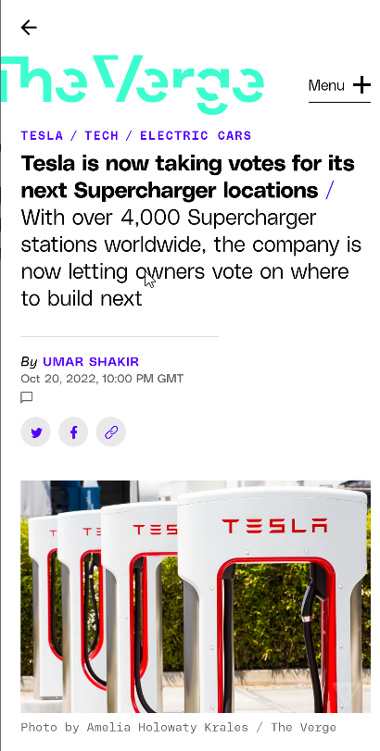
class BlogBox extends StatelessWidget {
const BlogBox(
{super.key,
required this.imageUrl,
required this.title,
required this.desc,
required this.blogUrl});
final String imageUrl, title, desc, blogUrl;
@override
Widget build(BuildContext context) {
return GestureDetector(
onTap: () {
Navigator.of(context)
.push(MaterialPageRoute(builder: (BuildContext context) {
return Article(articleUrl: blogUrl);
}));
},…
On ajouter blogUrl a notre BlogBox
On englobe notre BlogBox avec GestureDetector afin de créer l’evenement qui naviguera vers le screen d’article
///blog
Container(
padding: const EdgeInsets.only(top: 16),
child: ListView.builder(
itemCount: articles.length,
shrinkWrap: true,
physics: const ClampingScrollPhysics(),
itemBuilder: (context, index) {
return BlogBox(
imageUrl: articles[index].urlToImage,
title: articles[index].title,
desc: articles[index].description,
blogUrl: articles[index].articleUrl,
);
}),
)…

Slide 24
Categorie news
Le but maintenant est de naviger entre les category
Le traitement est semblable a celui de homme a l’exeption que on a

